Slide 1
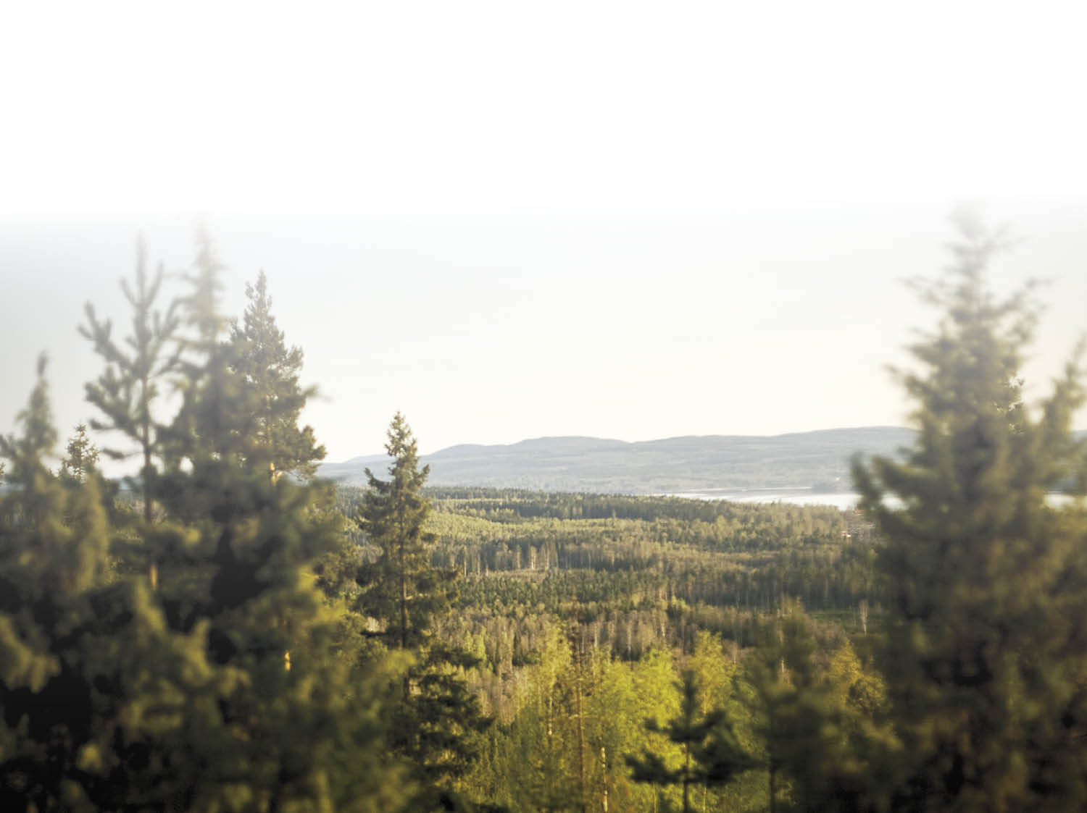
Skogspriser 2013

Slide 2
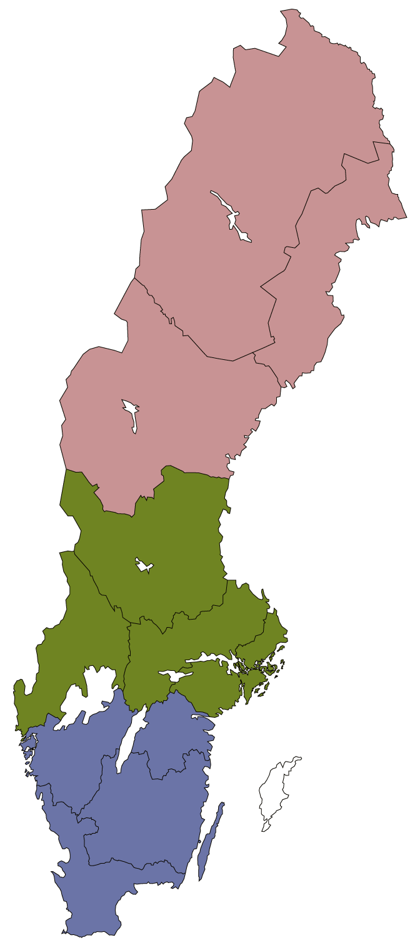
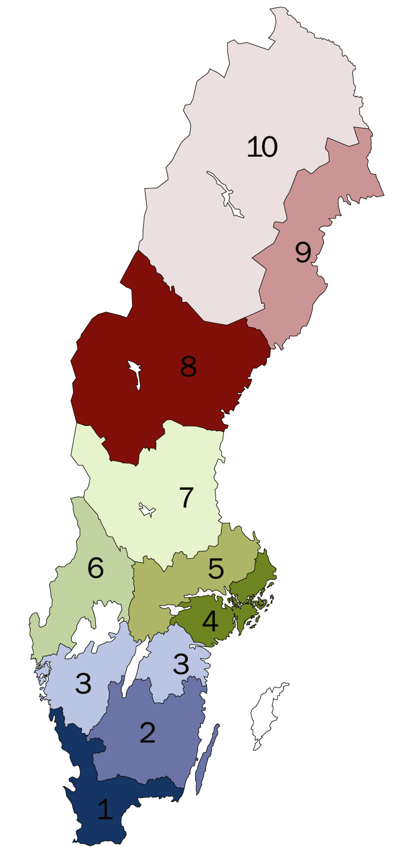
Skogspriser, indelning
Södra
1. Blekinge, Halland och Skåne
2. Jönköping, Kalmar och Kronoberg
3. Större delen av Västra Götaland och hela Östergötland
Mellersta
4. Stockholm och Södermanland
5. Uppsala, Västmanland och Örebro
6. Värmland och n.v. delen av Västra Götaland
7. Dalarna och Gävleborg
Norra
8. Jämtland och Västernorrland
9. Norrbottens kust och Västerbottens kust
10. Norrbottens inland och Västerbottens inland
Gotland utgår p.g.a. för litet underlag

Slide 3
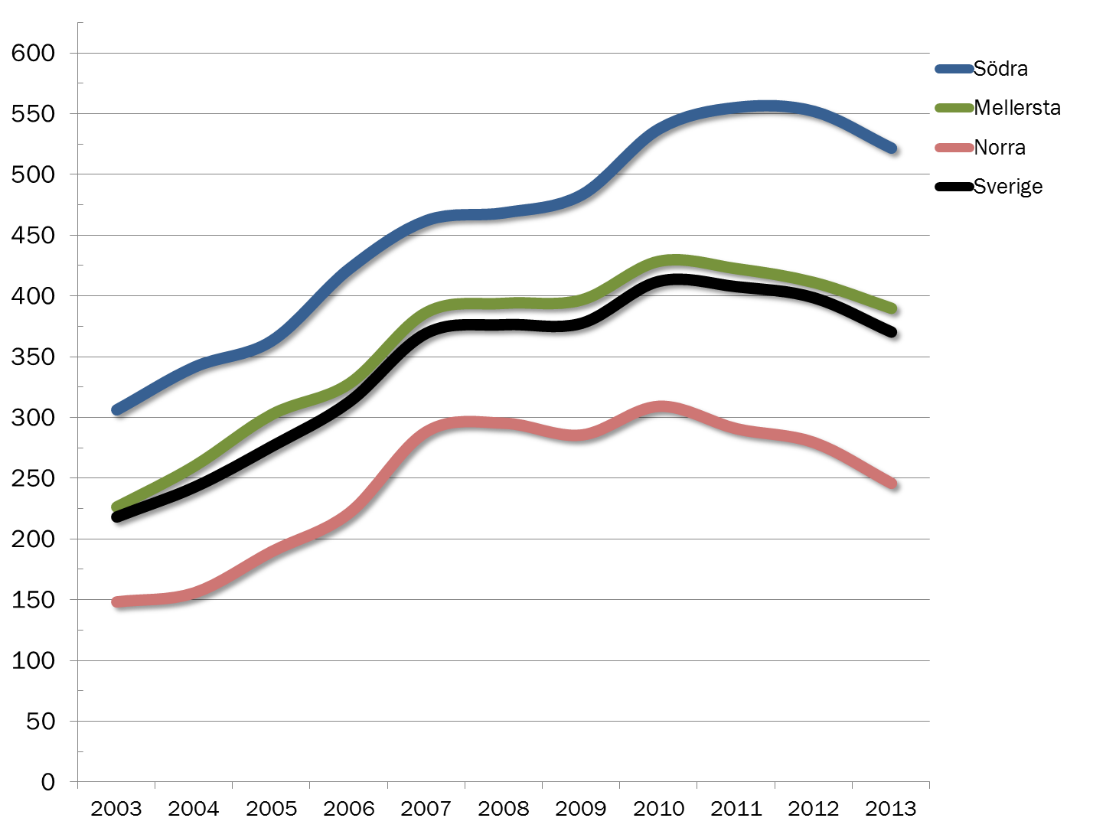
Skogspriser 2013
Utveckling | 1 år
Södra | - 5 %
Mellersta | - 5%
Norra | -12%
Sverige | - 7 %
Utveckling | 5 år
Södra | + 11 %
Mellersta | - 1 %
Norra | - 17 %
Sverige | - 2 %
Kr/m³sk
(reala värden)

Slide 4
Skogspriser, kr/m³sk
 | 2011 | 2012 | 2013 | 1 år | 5 år | 10 år
Norra | 291 kr | 280 kr | 246 kr | - 12 % | -17 % | + 66 %
Mellersta | 422 kr | 411 kr | 390 kr | - 5 % | - 1 % | + 72 %
Södra | 555 kr | 552 kr | 522 kr | - 5 % | + 11 % | + 70 %
Sverige | 408 kr | 399 kr | 370 kr | -7 % | - 2 % | +70 %
(reala värden)

Slide 5
Skogspriser, kr/m³sk
Omr | 2011 | 2012 | 2013 | 1 år % | 5 år % | 10 år %
10 | 231 | 233 | 197 | -15 | -17 | +67
9 | 334 | 311 | 280 | -10 | -14 | +63
8 | 300 | 289 | 254 | -12 | -18 | +67
7 | 370 | 342 | 321 | -6 | -11 | +60
6 | 421 | 404 | 403 | -0 | +5 | +106
5 | 474 | 485 | 453 | -7 | +6 | +68
4 | 521 | 537 | 497 | -8 | +3 | +62
3 | 533 | 546 | 510 | -7 | +13 | +76
2 | 556 | 541 | 515 | -5 | +14 | +66
1 | 593 | 585 | 556 | -5 | +4 | +70
Sverige | 408 | 399 | 370 | -7 | -2 | +70
(reala värden)

Slide 6
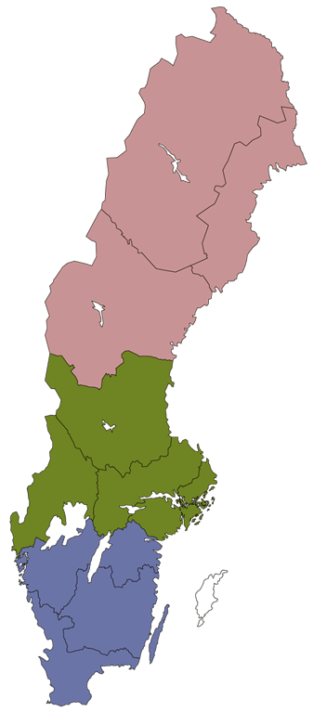
Investering 3 miljoner kr i skog
2013 (2012) | Hektar för 3 miljoner kr | M³sk för 3 miljoner kr
Sverige | 64 (60) | 8 100 (7 500)
Södra | 38 (38) | 5 700 (5 400)
Mellersta | 61 (53) | 7 700 (7 300)
Norra | 131 (123) | 12 200 (10 700)
Notes:
Underlaget till kr/ha är större än kr/m3sk och därför ger de något olika resultat.

Slide 7
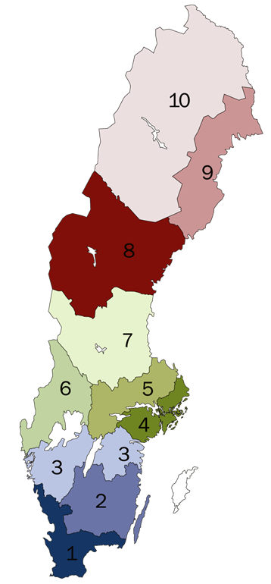
Investering 3 miljoner kr i skog
2013 (2012) | Hektar för 3 miljoner kr | M³sk för 3 miljoner kr
10 | 214 (176) | 15 200 (12 900)
9 | 105 (102) | 10 700 (9 600)
8 | 122 (117) | 11 800 (10 400)
7 | 89 (72) | 9 400 (8 800)
6 | 56 (52) | 7 500 (7 400)
5 | 48 (42) | 6 600 (6 200)
4 | 41 (36) | 6 000 (5 600)
3 | 39 (36) | 5 900 (5 500)
2 | 41 (45) | 5 800 (5 500)
1 | 33 (33) | 5 400 (5 100)
Sverige | 64 (60) | 8 100 (7 500)
Notes:
Underlaget till kr/ha är större än kr/m3sk och därför ger de något olika resultat.

Slide 8
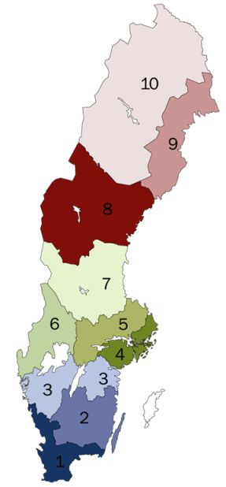
Skogspriser, kr/m³sk
 | 2003 | 2004 | 2005 | 2006 | 2007 | 2008 | 2009 | 2010 | 2011 | 2012 | 2013
1 | 289 | 320 | 339 | 432 | 453 | 510 | 516 | 554 | 588 | 586 | 556
2 | 275 | 301 | 327 | 371 | 430 | 432 | 462 | 516 | 551 | 541 | 515
3 | 256 | 298 | 312 | 367 | 410 | 434 | 428 | 503 | 528 | 546 | 510
4 | 272 | 271 | 331 | 328 | 421 | 463 | 439 | 478 | 517 | 538 | 497
5 | 239 | 246 | 272 | 318 | 362 | 408 | 452 | 464 | 470 | 485 | 453
6 | 173 | 246 | 301 | 297 | 372 | 368 | 355 | 401 | 418 | 405 | 403
7 | 178 | 205 | 234 | 277 | 329 | 343 | 338 | 378 | 367 | 343 | 321
8 | 135 | 140 | 183 | 205 | 286 | 296 | 278 | 299 | 298 | 289 | 254
9 | 152 | 173 | 189 | 229 | 277 | 313 | 297 | 323 | 331 | 311 | 280
10 | 105 | 101 | 125 | 164 | 224 | 229 | 239 | 275 | 229 | 233 | 197
Sverige | 193 | 215 | 246 | 283 | 342 | 360 | 360 | 398 | 404 | 399 | 370
Södra | 271 | 304 | 324 | 382 | 428 | 449 | 461 | 520 | 551 | 552 | 522
Mellersta | 200 | 231 | 270 | 297 | 357 | 377 | 378 | 414 | 419 | 411 | 390
Norra | 132 | 139 | 169 | 200 | 267 | 283 | 273 | 299 | 288 | 280 | 246
(nominella värden)

Slide 9
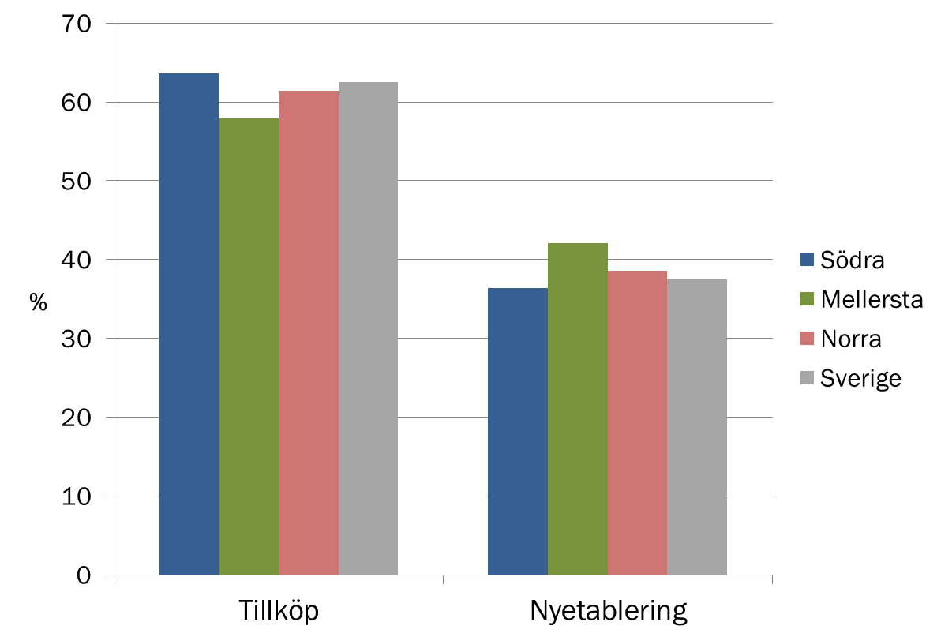
Typ av fastighetsförvärv

Slide 10
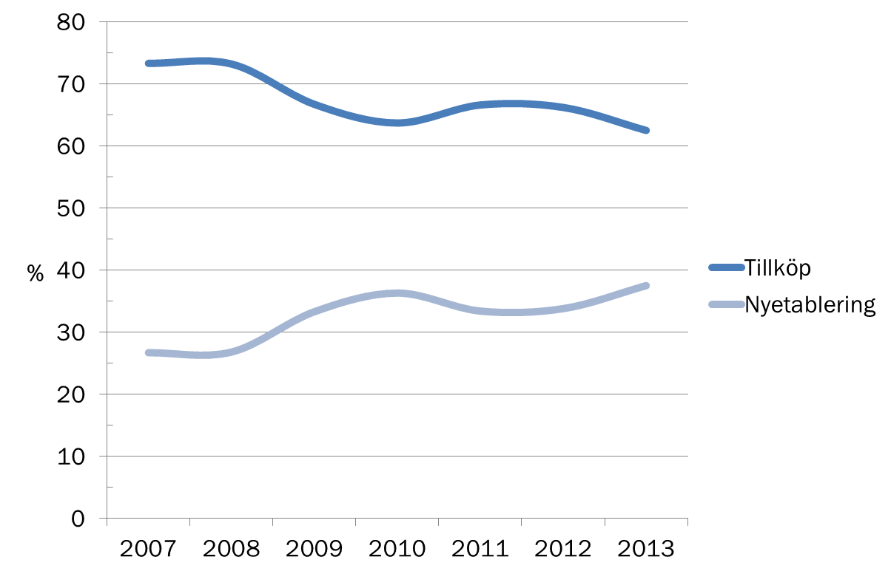
Nyetablering ökar på bekostnad av tillköpen
Notes:
Hela landet

Slide 11
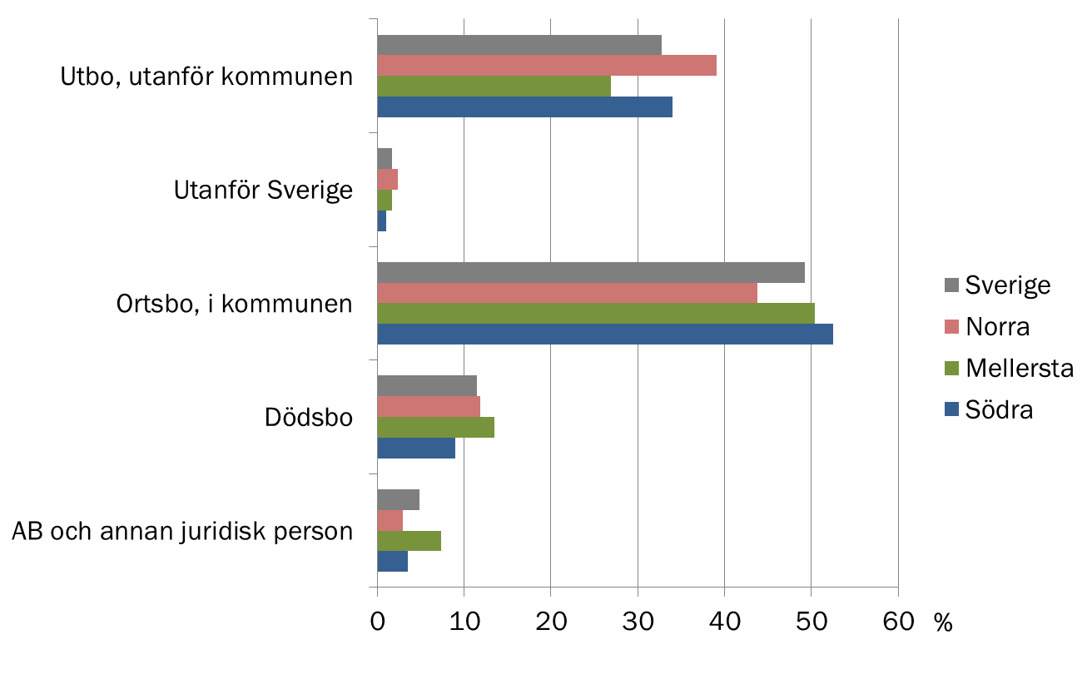
Vem sålde fastigheten

Slide 12
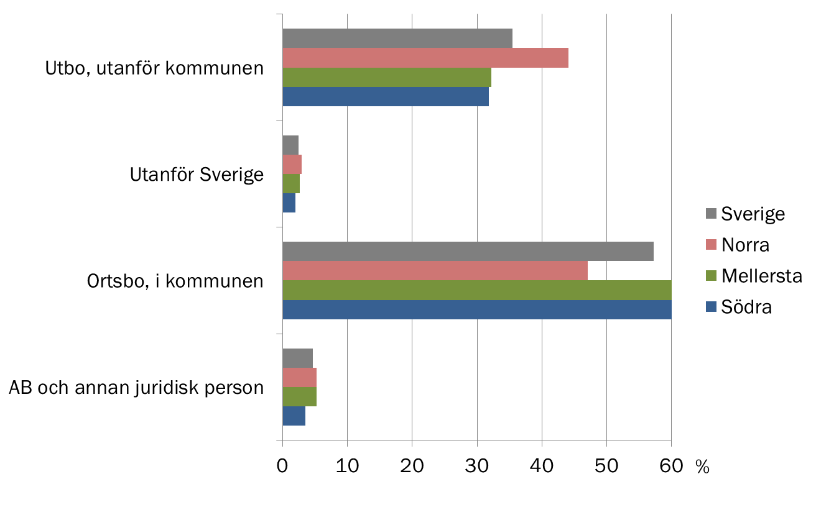
Vem köpte fastigheten

Slide 13
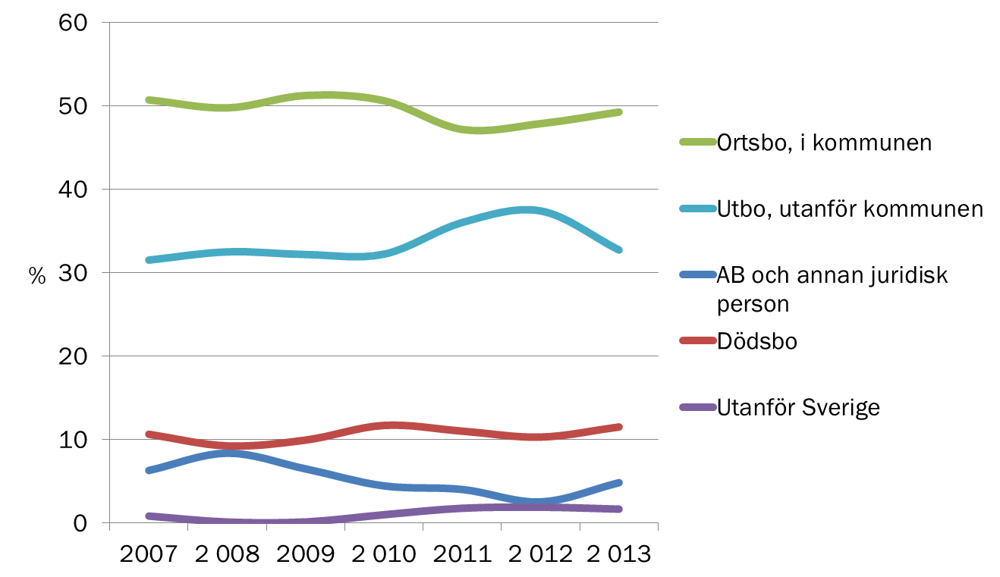
Förändring av säljarkategori

Slide 14
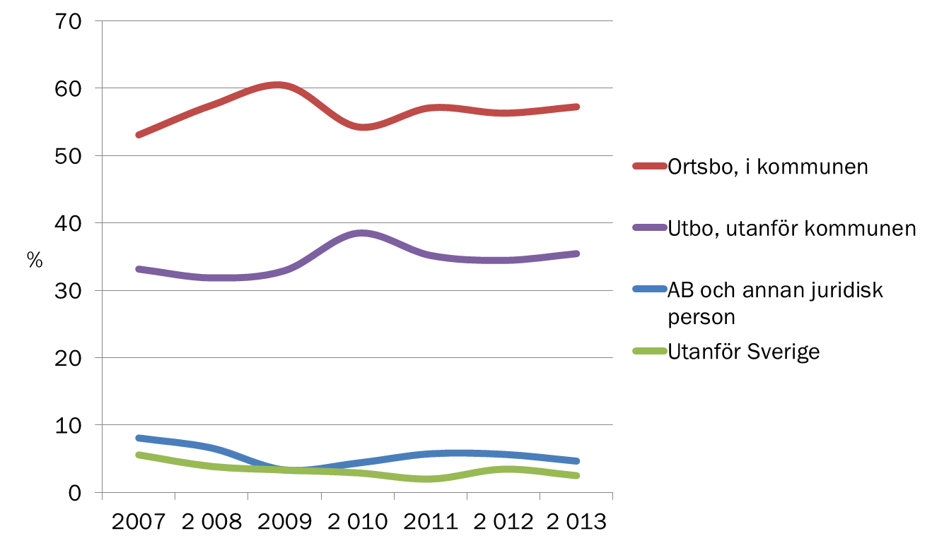
Förändring av köparkategori

Slide 15
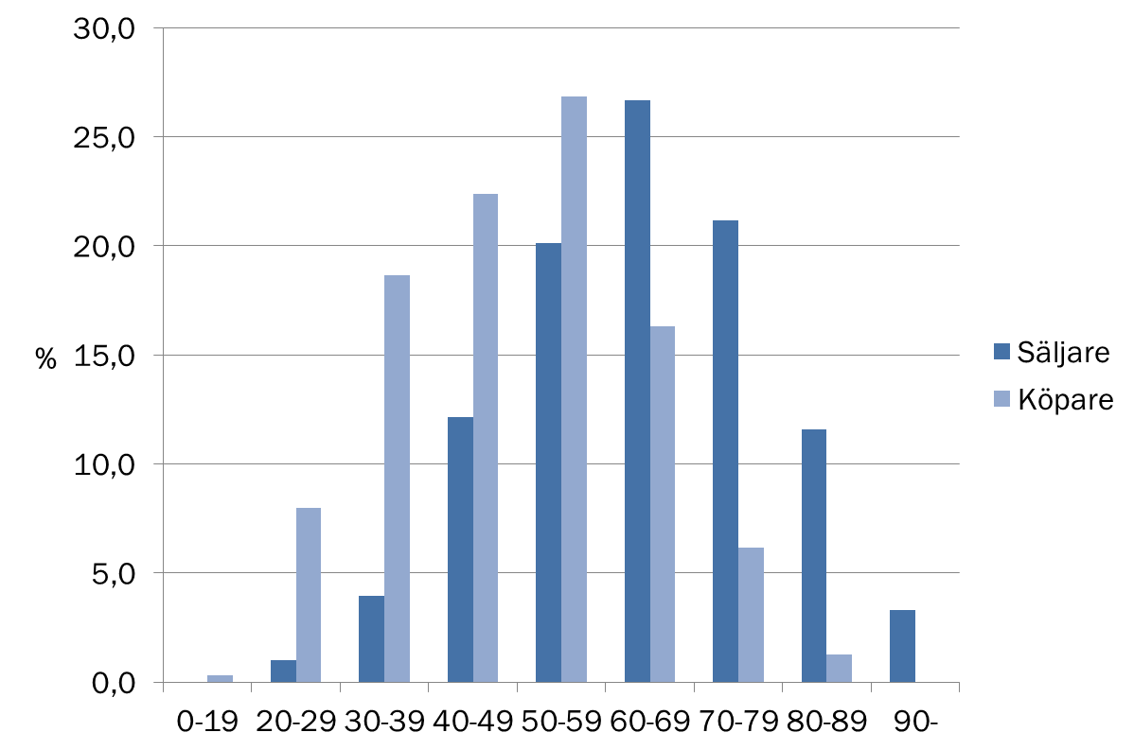
Ålder på säljare och köpare
Medelålder:
säljare 64 år
köpare 51 år
Ålder, år
Notes:
Urval: år 2013 med minst 50% av priset på skog

Slide 16
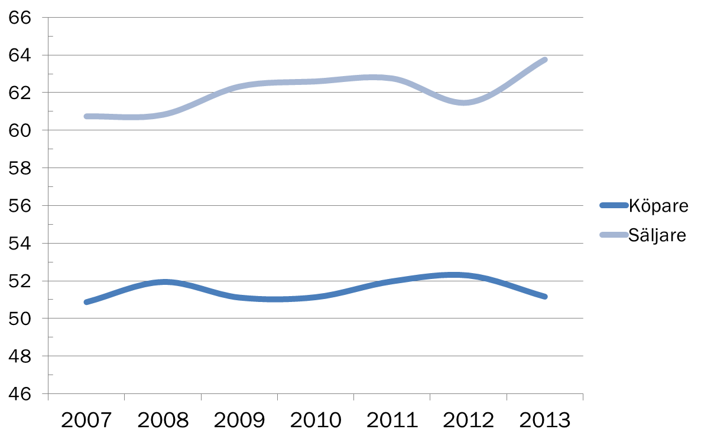
Ålder på säljare och köpare
Medelålder 2013:
- säljare 64 år
- köpare 51 år
Medelålder 7-årspersiod:
- säljare 62 år
- köpare 51 år
Notes:
Urval: minst 50% av priset på skog, ingen viktning om personen köpt hel eller andel av fastighet

Slide 17
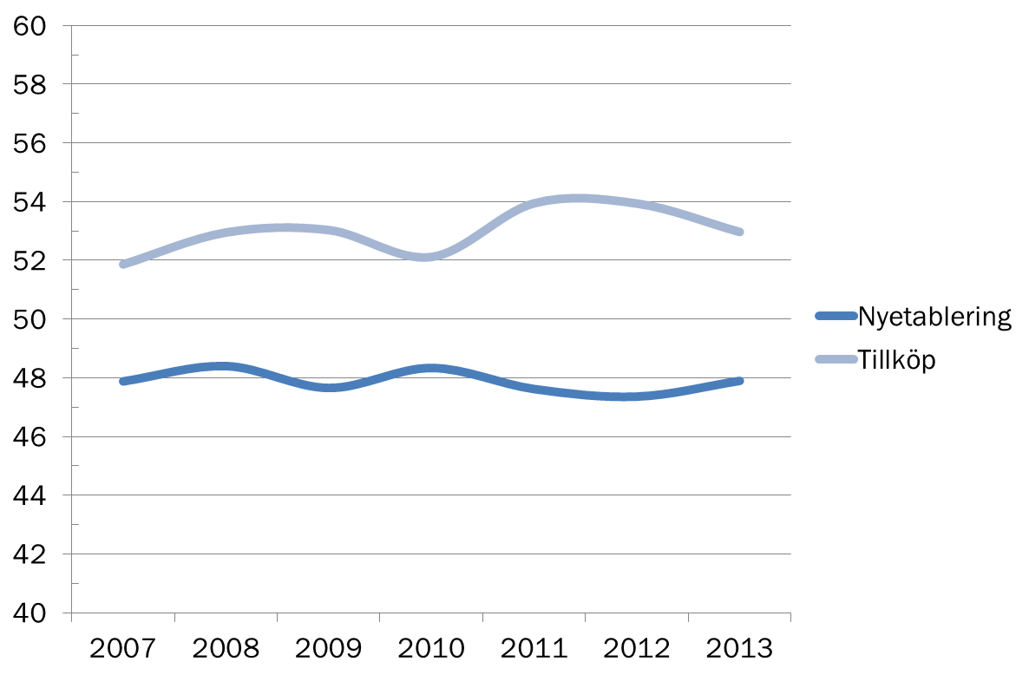
Ålder på köpare
Medelålder 2013:
- nyetablering 48 år
- tillköp 51 år
Medelålder 7-årsperiod:
- nyetablering 48 år
- tillköp 51 år
Notes:
Urval: minst 50% av priset på skog, ingen viktning om personen köpt hel eller andel av fastighet

Slide 18
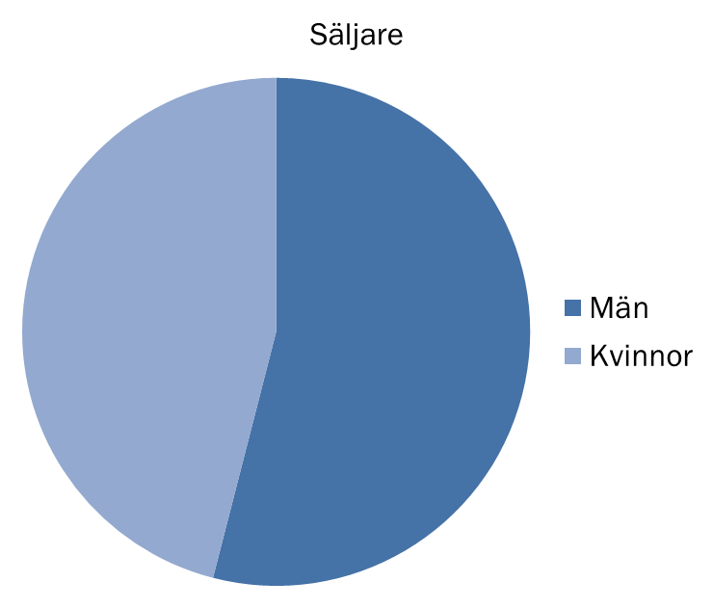
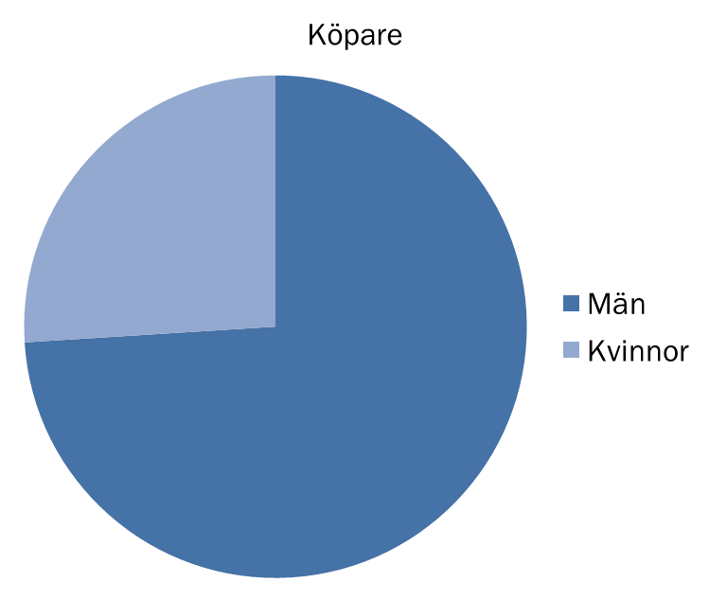
Fördelning mellan kvinnor och män
26 %
46 %
54 %
74 %
Notes:
Urval: år 2013, minst 50% av köpeskillingen är skog

Slide 19
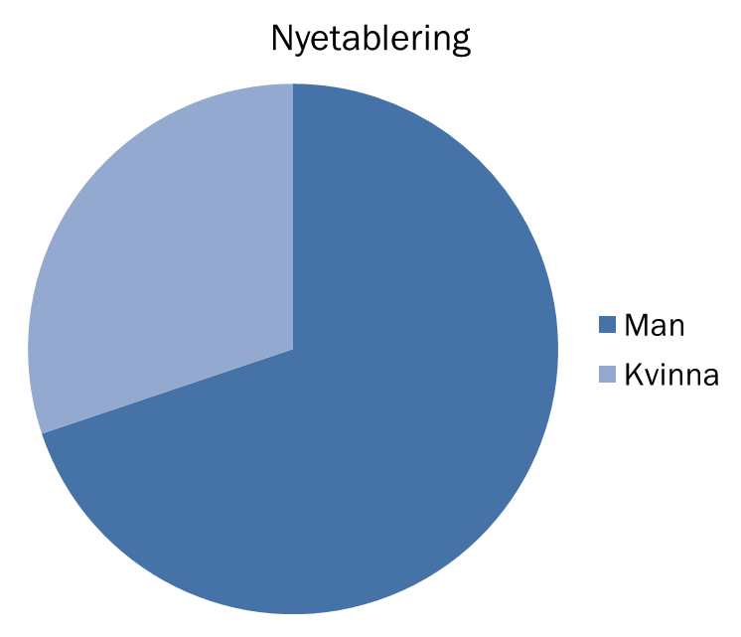
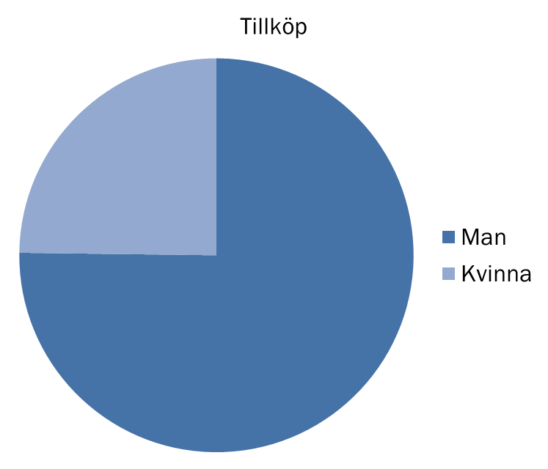
Köparkategoriers fördelning mellan kvinnor och män
25 %
30 %
70 %
75 %
 | Nyetablering | Tillköp
Män | 48 år | 53 år
Kvinnor | 47 år | 53 år
Notes:
Urval: medelvärde 7 år, minst 50% av köpeskillingen är skog

Slide 20
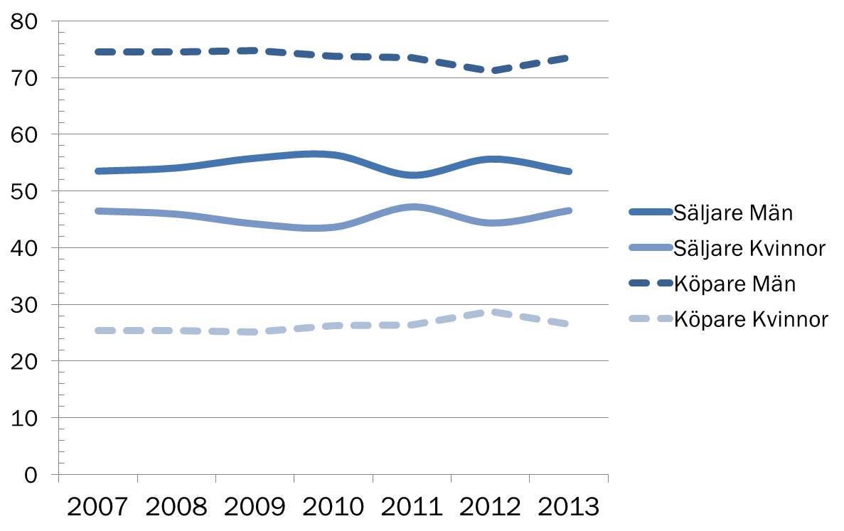
Fördelning mellan kvinnor och män
%
Notes:
Urval: år 2013, minst 50% av köpeskillingen är skog

Slide 21
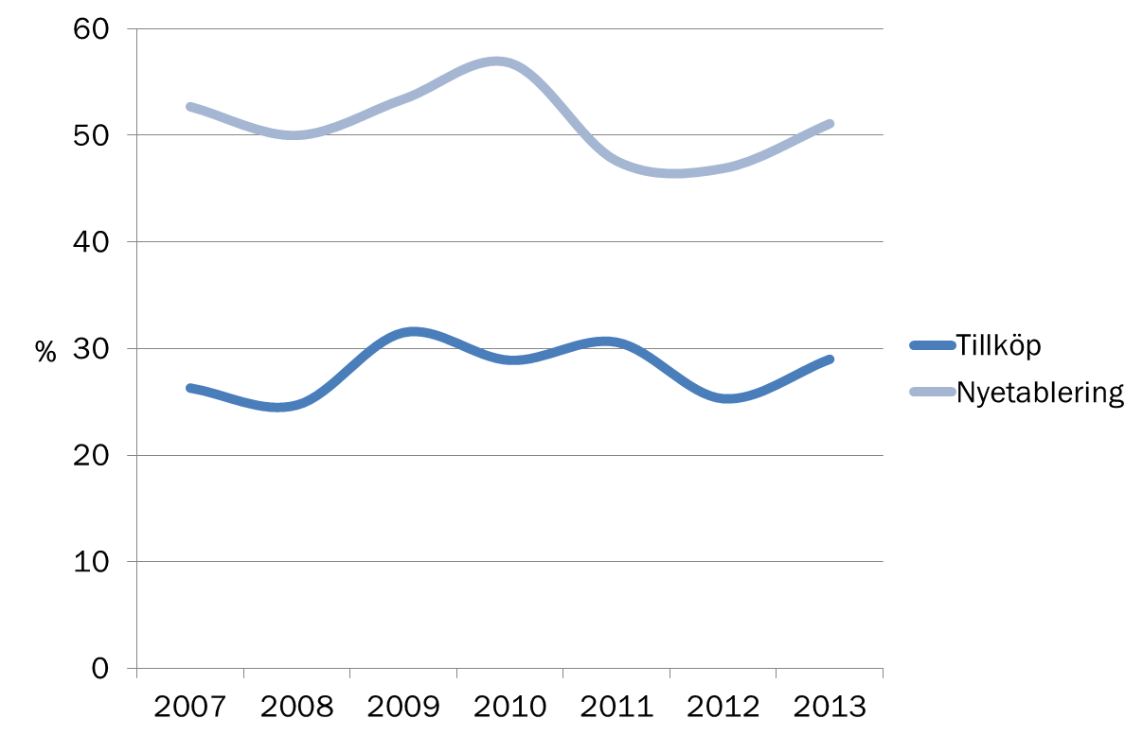
Bostadshus på fastigheten
Bostadshus finns på 50 % av köpen som klassats som ny-etablering och på 30 % som klassats som tillköp.
Notes:
Urval: lantbruksfastigheten med pris på skog och bostadshus

Slide 22
